Slide 1
Годовой отчет
Государственного бюджетного учреждения здравоохранения города Москвы
«Городская поликлиника № 67 Департамента здравоохранения города Москвы»
за 2021 год
Главный врач
Короткий Владимир Николаевич

Slide 2
Общие сведения Прикрепленное население
ГБУЗ «ГП № 67 ДЗМ»
Численность прикрепленного населения 155 786 человек, в том числе:
лиц старше трудоспособного возраста – 53 837
Головное
Донской частично Нагорный
1 филиал
Нагатино-Садовники
2 филиал
Даниловский
3 филиал
Нагатинский Затон
41 827
13 176
17 738
4 филиал
Нагатинский Затон
5 филиал
Даниловский
51 561
31 484

Slide 3
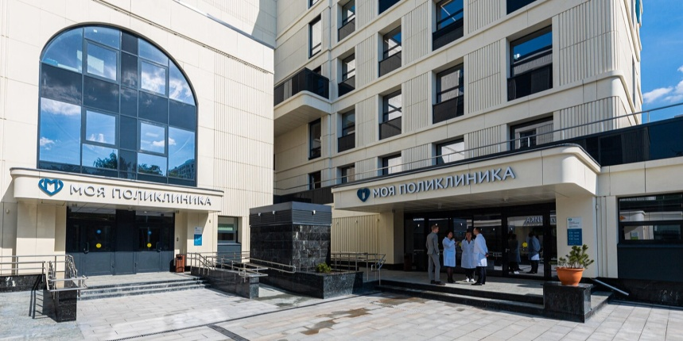
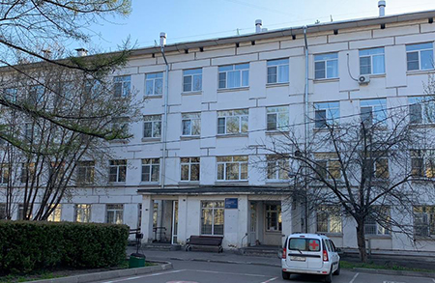
Общие сведения Плановая мощность
Плановая мощность – 1998 посещений в смену
Общая площадь зданий – 25 673,3 тыс. м²
Общая площадь территории – 22 568 м²
Новые филиалы
4 филиал
Нагатинский Затон
Здание 2021 года постройки – ул.Речников, 5
Общая площадь объекта – 9904 м²
5 филиал
Даниловский
Зданий 1965 года постройки –
ул. Павловская д.25, корпус 20
Общая площадь объекта – 3264,8 м²

Slide 4
Деятельность учреждения Штаты учреждения
По состоянию на 31.12.2021 год штатное расписание ГБУЗ «ГП № 67 ДЗМ» составляло:
всего – 743,00 единиц, из них:
врачи – 272,25 ед.;
средний медицинский персонал – 252,00 ед.
Увеличение занятых штатных должностей связано с эпидемией новой коронавирусной инфекцией COVID-19 и приемом в порядке перевода с 01.11.2021 г. сотрудников поликлинического звена ГБУЗ «ГКБ № 4 ДЗМ» и созданием обособленного подразделения филиала № 5.
В учреждение работают 46 врачей-специалистов. С 2021 года в поликлинике прием пациентов осуществляет врач-травматолог-ортопед, врач-инфекционист.
врач – аллерголог – иммунолог 1
врач – гастроэнтеролог 1
врач – кардиолог 5
врач – невролог 6
врач- оториноларинголог 5
врач-инфекционист 3
врач – офтальмолог 8
врач – пульмонолог 1
врач – уролог 4
врач – хирург 5
врач – эндокринолог 6
врач-травматолог-ортопед 1

Slide 5
Деятельность учреждения Штаты учреждения
Наименование должности | Данные за год, предшествующий отчетному (2020г.) |  | Отчетный период за 2021 г. |  | Изменение числа занятых должностей, %
 | Число штатных должностей по учреждению | Число занятых должностей в целом по учреждению/ физ. лиц | Число штатных должностей по учреждению | Число занятых должностей в целом по учреждению/ физ. лиц
Врачи | 214,75 | 182,5/174 | 272,25 | 234/237 | +22 %
Средний медицинский персонал | 194,5 | 160/138 | 252,00 | 224,5/204 | +40 %
Всего должностей | 581,5 | 509,5/471 | 743,00 | 669,0/643 | +31 %

Slide 6
Деятельность учреждения Возрастной состав работников
Возрастной состав работников
В учреждении работают:
1 сотрудник, награжденный Орденом Пирогова;
4 сотрудника, награжденные почетным знаком «Отличник здравоохранения»;
6 сотрудников, награжденные званием «Почетный медицинский работник города Москвы»;
24 врача «Высшей» квалификационной категории;
4 врача 1-ой и 2 врача 2-ой квалификационных категорий;
6 человек канд. мед. наук;
4 врача имеют статус « Московский врач».

Slide 7
Деятельность учреждения Работа врачей поликлиники
Число посещений врачей в поликлинике увеличилось в 2021 году на 89%. В основном это произошло за счет роста посещений с профилактической целью (на 163%) за счет работы Павильона «Здоровая Москва», активного проведения вакцинации от новой коронавирусной инфекции и гриппа.

Slide 8
Профилактическая работа. Диспансерное наблюдение Профилактические осмотры, проведенные данным учреждением
Контингенты | 2020 |  | 2021
 | Подлежало осмотрам | Осмотрено | Подлежало осмотрам | Осмотрено
Контингенты населения, осмотренные в порядке периодических осмотров, - всего | 5400 | 4430 | 6232 | 7424
Население, осмотренное в порядке проведения диспансеризации взрослого населения | 29420 | 2391 | 38542 | 5465
Население, осмотренное в порядке проведения углубленной диспансеризации | – | – | 3430 | 2433
Деятельность специалистов отделения медицинской профилактики и Центра здоровья переориентирована на предупреждение распространения и оказание помощи больным новой коронавирусной инфекцией.

Slide 9
Профилактическая работа. Диспансерное наблюдение Диспансерное наблюдение за инвалидами и участниками Великой Отечественной войны
Наименование показателей | Участники ВОВ, в том числе инвалиды ВОВ
 | 2020 г. | 2021 г.
Состоит под диспансерным наблюдением на конец отчетного года | 56 | 43
Снято с диспансерного наблюдения в течение отчетного года | 16 | 13
в том числе: выехало | 14 | 3
умерло | 2 | 10
Состоит по группам инвалидности:
I | 1 | 4
II | 51 | 37
III | 2 | 2
Получили стационарное лечение | 10 | 12
Получили санаторно- курортное лечение | 3 | 1
Количество инвалидов и участников войны ежегодно сокращается, повышается количество надомных пациентов. Диспансеризация проведена в полном объеме. Усилен контроль за лекарственным обеспечением ветеранов необходимыми лекарственными препаратами. Стационарная специализированная медицинская помощь ветеранам оказывается в госпиталях для ветеранов Великой Отечественной войны и в стационарах города Москвы по профилю, с соблюдением права внеочередной госпитализации.

Slide 10
Профилактическая работа
Проведение профилактических прививок против гриппа
Всего привито против гриппа – 67 734
Из них:
Студенты ВУЗов – 11 350
Медицинские работники – 2 292
Работники образовательных учреждений – 2130
Работники транспорта – 2430
Работники коммунальной сферы – 2080
Лица старше 60 лет – 28 371
Лица с хроническими соматическими заболеваниями – 9123
Прочие контингенты – 9958

Slide 11
Деятельность отдела (кабинета) медицинской профилактики
Из-за эпидемиологической ситуации, вызванной COVID-19, в 2021 году деятельность отделения медицинской профилактики была частично приостановлена.
Профилактические мероприятия (школы здоровья, лекции), проведенные в 2021 г.:
Иммунопрофилактика– приняли участие 21 человек
Всемирный день оказания первой помощи - приняли участие 18 человек
День без табака - приняли участие 20 человек
Забота об окружающем мире/переработка вторсырья и сортировка мусора - приняли участие 15 человек
В рамках Международного дня инвалидов, Всемирного дня борьбы со СПИДом, Всемирного дня борьбы против ХОБЛ, Всемирного дня борьбы с диабетом, Всемирного дня борьбы с инсультом, Всемирного дня борьбы с ожирением в социальных сетях были размещены посты, видеоролики, обучающие здоровому образу жизни.

Slide 12
Показатели здоровья населения, проживающего в районе обслуживания поликлиники Взрослые (18 лет и старше)
Всего выявлено заболеваний в 2021 году – 153401
заболевания органов дыхания составляют – 35802
заболевания сердечно-сосудистой системы – 27741
заболевания обмена веществ и эндокринной системы – 13654
заболевания опорно-двигательного аппарата (хронические) – 10184
заболевания органов зрения – 12141
заболевания пищеварительной системы – 8953
коронавирусная инфекция – 19309

Slide 13
Систематизация работы с хроническими
и маломобильными пациентами
Систематизация работы с хроническими больными включает в себя:
внедрение выделенного врача для пациентов со множественными хроническими заболеваниями;
создание службы патронажного ухода за маломобильными пациентами.
В проекте участвуют 12 врачей:
7 врачей – для пациентов со множественными хроническими заболеваниями
Всего под наблюдением –3212 чел.
5 врачей – патронажной службы
Всего под наблюдением – 1516 чел.
Ведется электронный регистр пациентов и мониторинг клинических показателей пациентов с целью оценки эффективности лечения.
Формируются индивидуальные планы ведения пациентов, включая формирование индивидуальных рекомендаций по образу жизни и самостоятельному контролю ряда медицинских показателей.

Slide 14
Оборудование поликлиники
Поликлиника оснащена современным оборудованием, в том числе:
компьютерный томограф – 1 ед.
магнитно-резонансный томограф - 1 ед.
Денситометр - 1 ед.
Флюорографы - 5 ед.
Маммографы – 4 ед., в том числе 3 цифровых , из которых 1 ед. – новый «Senographe Cristal Nova» (филиал 4), установлен в 2021 г.
Рентгенодиагностические аппараты – 5ед., в том числе установлен в 2021 году новый аппарат «Optima XR 646» (филиал 4)
Аппараты ультразвуковой диагностики - 14 ед., из них 5 ед. получено в 2021 году
Аппаратура для суточного мониторирования электрокардиограммы - 19 ед.
Аппаратура для суточного мониторирования АД - 4 ед.
Комплекс суточного мониторирования (ЭКГ И АД) – 10 ед.

Slide 15
Коронавирусная инфекция
В период эпидемии новой коронавирусной инфекции COVID-19 с целью борьбы угрозы распространения новой инфекции в поликлинике реализованы основные противоэпидемические мероприятия:
проведение термометрии
разделение потоков пациентов на входе
отдельный вход в поликлинику и фильтр-бокс для температурящих пациентов
соблюдение социального дистанцирования сотрудниками и посетителями поликлиники
применение индивидуальных средств защиты сотрудниками поликлиники
выдача одноразовых масок и перчаток пациентам
перевод оказания медицинской помощи населению преимущественно на дому

Slide 16
Коронавирусная инфекция
С целью ограничения распространения новой коронавирусной инфекции для осуществления амбулаторной помощи на дому больным, зараженным COVID-19, было сформировано 42 врачебных и сестринских бригад. Общее число выездов бригад за 2021 год составляет 46 301.
Возросла нагрузка на отделение вызова врача на дом. Количество обслуженных вызовов врачами отделения медицинской помощи на дому увеличилась в 1,5 раза по сравнению с 2020 годом.
 | Количество обслуженных вызовов, поступивших в отделение вызова врача на дом | Количество активов, обслуженных в отделении вызова врача на дом от бригад ССиНМП | Обслужено вызовов с диагнозом ОРВИ | Обслужено вызовов с соматическими заболеваниями
2020 г. | 57594 | 6389 | 14510 | 19585
2021 г. | 84621 | 5805 | 15804 | 22516

Slide 17
Коронавирусная инфекция.
Аудиоконтроль.
В рамках динамического наблюдения для пациентов с ОРВИ, новой коронавирусной инфекцией, пневмонией, проходящих лечение на дому, организован центр телемедицинской помощи (аудиоконтроль), в котором приняли участие от 5 до 21 сотрудников единовременно, осуществляя иногда более 700 звонков в день.
Используя аудиосвязь, медицинские специалисты контролируют состояние здоровья пациентов, в случае ухудшения самочувствия направляют врача на дом. Ведется контроль за сроками проведения лабораторных исследований. Все данные вносятся в Единую медицинскую информационно – аналитическую систему.
Всего за 2021 год проведено 120425 телефонных консультаций пациентов.

Slide 18
Организовано тестирование новой коронавирусной инфекции современными методами ПЦР диагностики и исследование на наличие антител в ИФА-центре
Коронавирусная инфекция.
ПЦР диагностика
Проведено исследований
66 059 (с нарастающим итогов с 2020 года 156 034)
Проведено исследований на наличие вируснейтрализующих антител к возбудителю COVID-19
110 969 (с нарастающим итогов с 2020 года 174 918)
В 2021 году у проживающих на территории обслуживания выявлено 19309 случаев коронавирусной инфекции (с нарастающим итогом с 2020 года число заболевших составило – 30436)

Slide 19
В 2021 году выполнено 24372 экспресс-исследований на антиген SARS-CoV-2 (COVID-19), из них 4285 в пунктах мобильного тестирования (ТЦ «РИО, Ленинский проспект 109, МФЦ Нагатинский Затон, Нагатинская улица дом 27).

Slide 20
Коронавирусная инфекция.
Лекарственное обеспечение.
В рамках льготного лекарственного обеспечения в 2021 году было обеспечено лекарственными препаратами 19402 чел. Доставка льготных лекарственных препаратов маломобильным гражданам, пациентам с хроническими заболеваниями осуществляется на дом. В 2021 году лекарственные препараты на дом доставлены 4037 чел.
В рамках эксперимента по расширению возможностей реализации права на получение мер социальной поддержки по обеспечению лекарственными препаратами, назначаемыми по жизненным показаниям и при индивидуальной непереносимости, было оформлено 1561 заявок.
Все пациенты с новой коронавирусной инфекцией COVID-19, получающих медицинскую помощь в амбулаторных условиях, обеспечиваются лекарственными препаратами в соответствии со схемами лечения, определенными Временными методическими рекомендациями «Профилактика, диагностика и лечение новой коронавирусной инфекции (COVID-19)».

Slide 21
Коронавирусная инфекция.
Лекарственное обеспечение.
В 2021 году выдано больным с коронавирусной инфекцией следующее количество лекарственных препаратов:
Фармакологическая группа | Наименование препарата | Количество упаковок
Антибактериальные препараты, антибиотики Всего – 18235 упаковок | Лефлобакт | 6686
 | Амоксиклав | 7750
 | Азитромицин | 3799
Противовирусные Всего – 57005 упаковок | Арбидол | 29798
 | Коронавир | 14788
 | Триазавирин | 12419
Препараты влияющие на свертываемость крови Всего – 3017 упаковок | Ксарелто | 1131
 | Дабигатран | 149
 | Эликвис | 1737
Жаропонижающие Всего – 3337 упаковок | Парацетамол | 3337

Slide 22
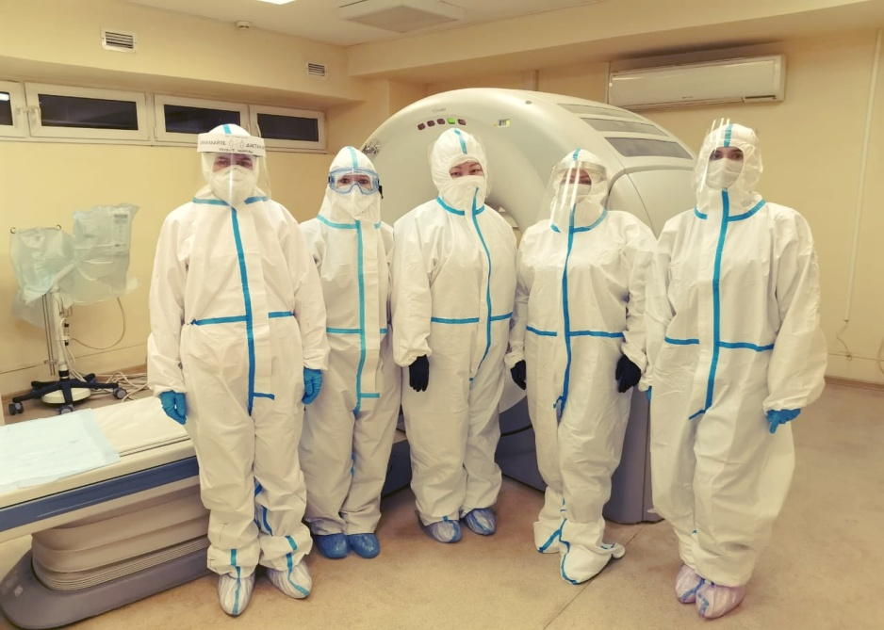
Коронавирусная инфекция АКТЦ
Для повышения качества диагностики жизнеугрожающих осложнений у пациентов с подозрением на пневмонию с 11.04.2020 по 20.08.2021 и с 15.10.2021 по 02.12.2021 на базе головного здания был организован амбулаторный КТ-центр.
Работа АКТЦ осуществлялась в круглосуточном режиме, 7 дней в неделю.
В работе АКТЦ было задействовано 5 врачей-рентгенологов, 8 рентгенлаборантов, 8 врачей-терапевтов, 8 медицинских сестер, 8 администраторов.

Slide 23
Коронавирусная инфекция АКТЦ
В 2021 году проведено 11725 исследований органов грудной клетки (с нарастающим итогом с 2020 года – 25760), признаки вирусной пневмонии выявлены у 9013 пациентов, что составляет 76 %, в том числе:
КТ-0 (отсутствие признаков вирусной пневмонии) – 29%
КТ-1 (легкая форма пневмонии с участками «матового стекла», выраженность патологических изменений менее 25%) – 32,4%
КТ-2 (умеренная пневмония, поражено 25-50% легких) – 31,2
КТ-3 (среднетяжелая пневмония, поражено 50-75% легких) – 7,3%
КТ-4 (тяжелая форма пневмонии, поражено >75% легких) – 0,1%
Помимо вирусных пневмоний на КТ-исследованиях впервые выявлены другие заболевания: подозрение на туберкулез – у 183 чел., онкология органов средостения, грудной клетки и верхнего этажа брюшной полости – у 64 чел.

Slide 24
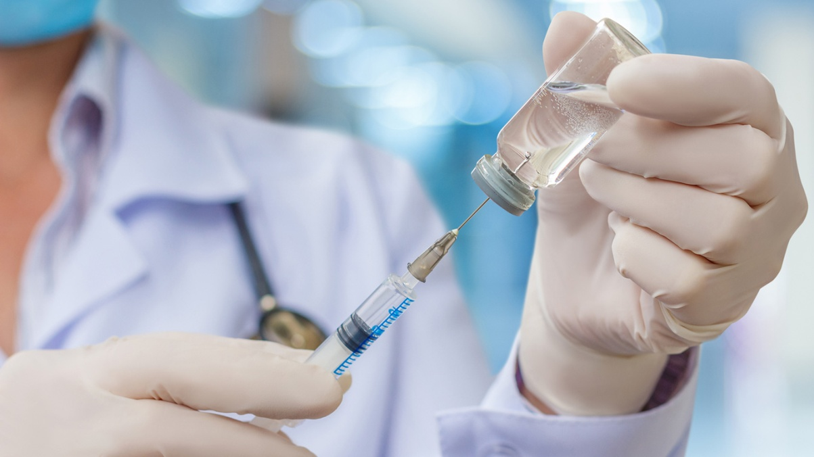
Вакцинация против COVID-19
С 15 сентября 2020 года на базе головного учреждения, с 05.12.2020 года на базе филиала № 1 организована вакцинация против новой коронавирусной инфекции. В 2021 году вакцинировано – 102469 чел.
По состоянию на 31.12.2021 проведено:
– вакцинация 1-ым компонентом вакцины «Спутник V» – 86429 чел., 2-ым компонентом вакцины «Спутник V» – 82381 чел.;
– вакцинация 1-ым компонентом вакцины «ЭпиВакКорона» – 2006 чел., 2-ым компонентом вакцины «ЭпиВакКорона» – 1875 чел.;
– вакцинация 1-ым компонентом вакцины «Ковивак» – 4, 2-ым компонентом – 26 чел.;
– вакцинация «Спутник Лайт» – 14004 чел.;
Из всех вакцинированных, граждане старше 60 лет – 22982 чел.
Всего вакцинировано с 2020 года – 106414 чел.

Slide 25
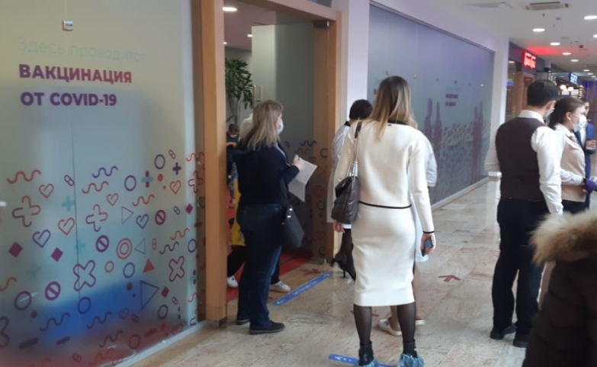
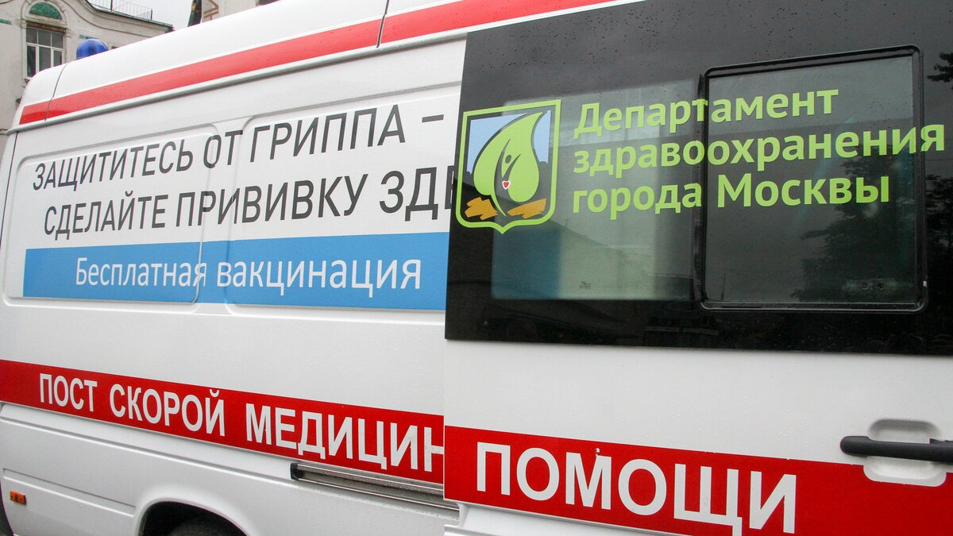
Мобильный пункт вакцинации
С марта 2021 в торговом центре «РИО» (Ленинский проспект 109) был развернут мобильный пункт вакцинации от новой коронавирусной инфекции, за период с марта по декабрь 2021 года выполнена вакцинация 36140 человек.
С 25 сентября по 25 октября в мобильном пункте вакцинации от гриппа у метро «Тульская» вакцинировано 5695 человек.

Slide 26
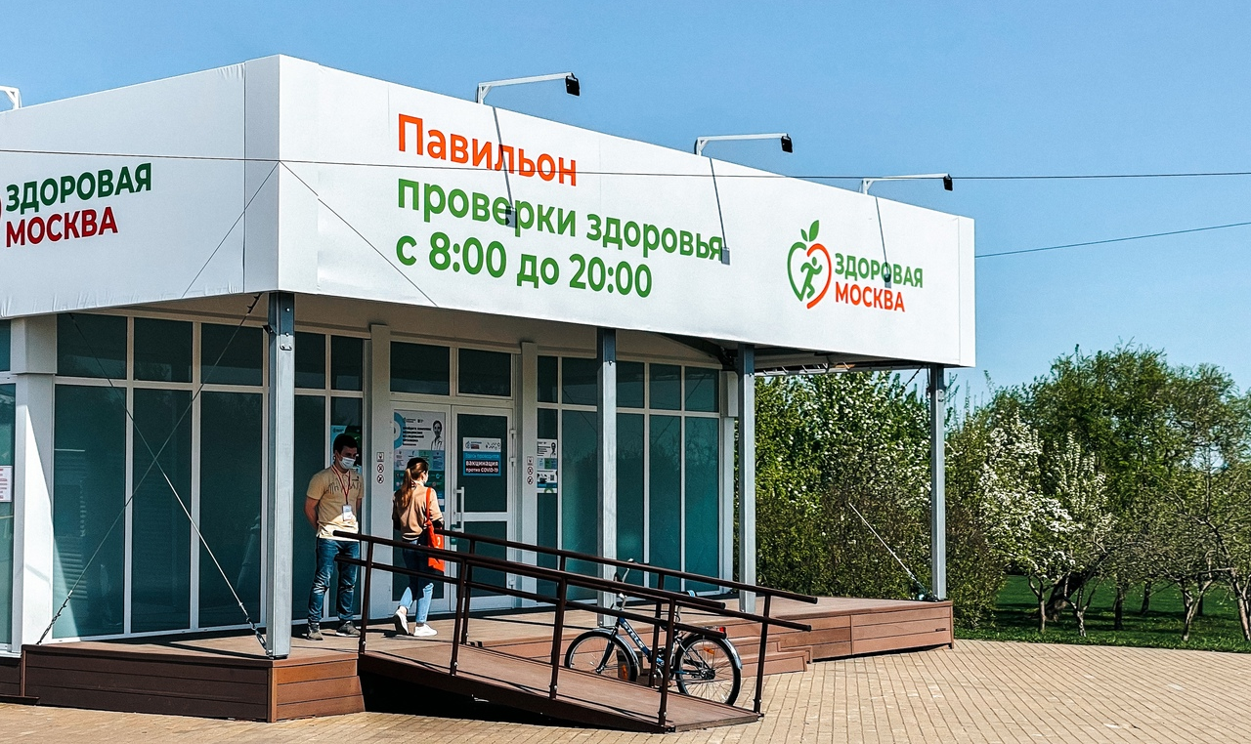
Павильон «Здоровая Москва» в парке Коломенское
За период работы павильона «Здоровая Москва» с 11 мая 2021 года по 30 сентября 2021 года прошли профилактические осмотры и диспансеризацию (чек-ап) 5961 человек, из них 1522 пациента, перенесших новую коронавирусную инфекцию. Кроме того, за этот период в павильоне было вакцинировано от новой коронавирусной инфекции 23903 человек.

Slide 27
Проект «Персональный помощник»
С целью улучшения качества оказания медицинской помощи онкологическим больным с 05 августа 2020 года стартовал проект «Персональный помощник».
Цель проекта: обеспечить пациентов с первые выявленными онкологическими заболеваниями онко помощником, который будет оказывать помощь пациентам в записи на необходимые виды исследования и консультации к врачам специалистам для беспрепятственного получения необходимой медицинской помощи в рамках своего заболевания.
В 2021 году к врачу-онкологу с подозрением на злокачественные новообразования направлено – 649 человек, из них у 506 человек (78%) установлен диагноз «онкологическое заболевание».

Slide 28
Проект «Персональный помощник»
Структура заболеваемости ЗНО
29%
26%
7%
16%
9%
13%
Структура заболеваемости злокачественных новообразований в разрезе локализаций:
– органы пищеварения 26%
– органы дыхания и грудной клетки 16%
– молочные железы 13%
– мужские половые органы 9%
– женские половые органы 7% и т.д.

Slide 29
Проект «Персональный помощник»
,
Среди органов пищеварения ведущую роль по-прежнему занимают злокачественные новообразования толстой кишки (включая ободочную кишку и ректосигмоидное соединение), на них приходится 55% всех выявленных злокачественных новообразований органов пищеварения.
Доля выявленных на ранних стадиях злокачественных новообразований составляет 69%. Наименьшая доля злокачественных новообразований, выявленных на ранних стадиях, приходится на голову и шею, органы дыхания и пищеварения.
В 2021 году ГБУЗ «ГП № 67 ДЗМ» получила грант Правительства Москвы «Ранняя диагностика. Рак победим» в категории «Поликлиника с лучшей организацией работы по раннему выявлению колоректального рака» (Приказ Департамента здравоохранении города Москвы от 23.12.2021 № 1288).

Slide 30
Спасибо за внимание!

